Slide 1
DEPARTAMENTO DE ELÉCTRICA Y ELECTRÓNICA CARRERA DE INGENIERÍA ELECTRÓNICA Y TELECOMUNICACIONES
TEMA: ANÁLISIS DEL DESEMPEÑO DE UN SISTEMA DE DETECCIÓN DE HUMO EN SITIOS CERRADOS APLICANDO TÉCNICAS DE PROCESAMIENTO DIGITAL DE IMÁGENES A LA INFORMACIÓN OBTENIDA DE UNA CÁMARA DE VIGILANCIA IP EN COMPARACIÓN CON MÉTODOS DE DETECCIÓN TRADICIONAL
AUTOR: EDWIN SANTIAGO REMACHE MALES DIRECTOR: ING. FABIÁN GUSTAVO SAENZ ENDERICA
SANGOLQUÍ, 2020

Slide 2
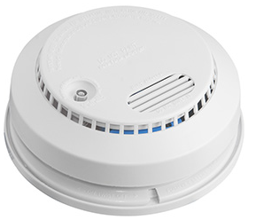
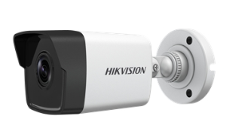
CONTENIDO
Introducción
Objetivos
Fundamentación Teórica
Desarrollo e implementación del sistema
Análisis de resultados
Conclusiones
Recomendaciones
Trabajos Futuros

Slide 3
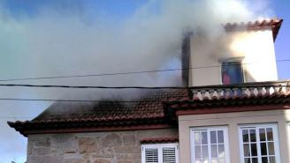
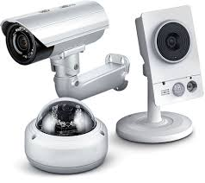
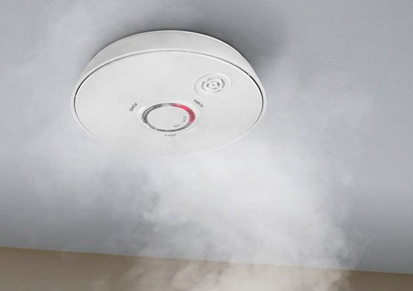
CONTENIDO
Introducción
Objetivos
Fundamentación Teórica
Desarrollo e implementación del sistema
Análisis de resultados
Conclusiones
Recomendaciones
Trabajos Futuros

Slide 4
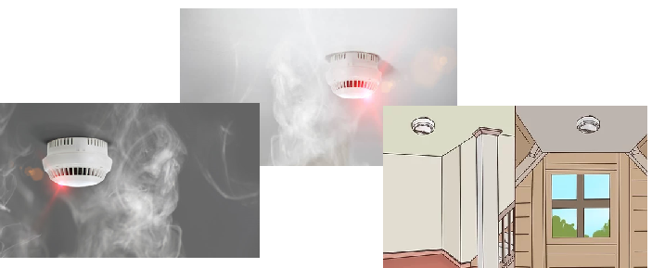
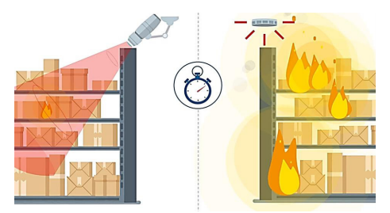
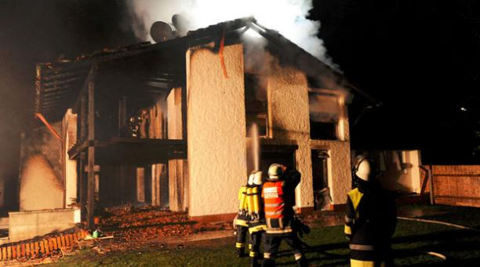
INTRODUCCIÓN

Slide 5
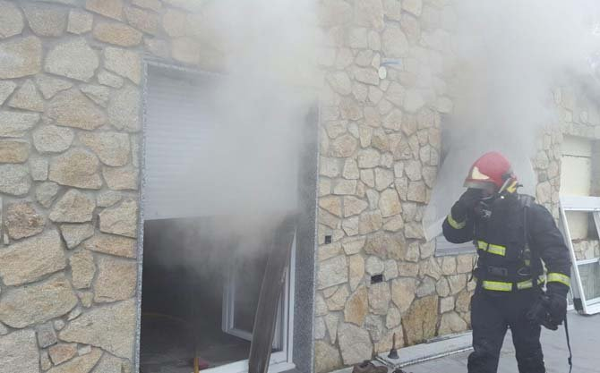
INTRODUCCIÓN

Slide 6
CONTENIDO
Introducción
Objetivos
Fundamentación Teórica
Desarrollo e implementación del sistema
Análisis de resultados
Conclusiones
Recomendaciones
Trabajos Futuros

Slide 7
Objetivo General
Analizar el desempeño de un sistema de detección de humo en sitios cerrados aplicando técnicas de procesamiento digital de imágenes a la información obtenida de una cámara de vigilancia IP.

Slide 8
Objetivos Específicos
Implementar un algoritmo para la detección de humo con el uso de técnicas de procesamiento digital de imágenes en MATLAB®.
Implementar una red de área local (LAN) que permita la conexión entre la cámara de vigilancia IP y un equipo de procesamiento.
Diseñar en MATLAB® una interfaz gráfica de usuario (GUI) para el control del sistema.
Generar una alarma de advertencia al momento que se detecte una posible presencia de humo.
Obtener videos de diversos sitios cerrados a diferentes horas del día para realizar las pruebas de funcionamiento del sistema de detección de humo.
Analizar los resultados obtenidos del estudio dando conclusiones acerca del desempeño del sistema propuesto en comparación con métodos tradicionales de detección de humo.

Slide 9
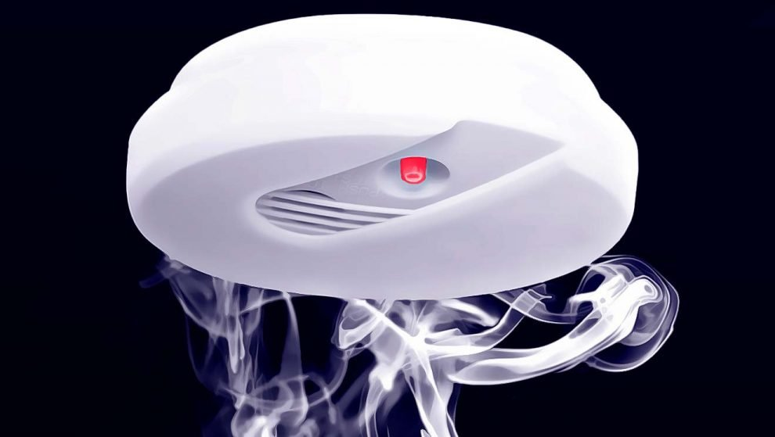
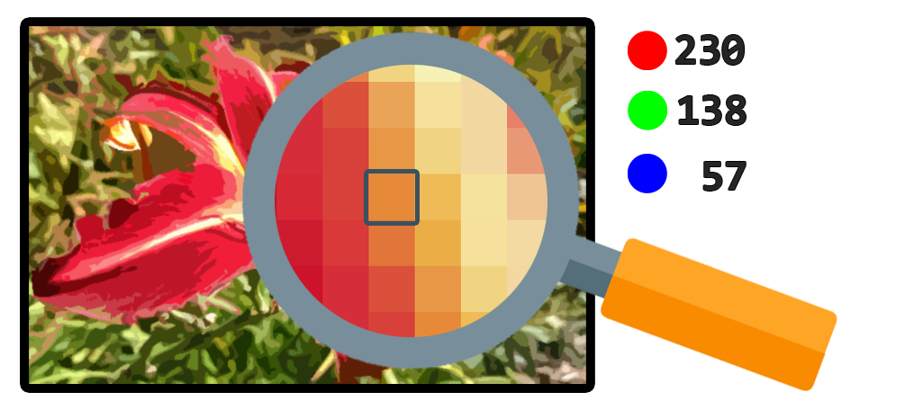
CONTENIDO
Introducción
Objetivos
Fundamentación Teórica
Desarrollo e implementación del sistema
Análisis de resultados
Conclusiones
Recomendaciones
Trabajos Futuros

Slide 10
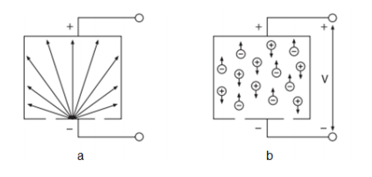
DETECTORES DE HUMO CONVENCIONAL
DETECTOR DE HUMO POR IONIZACIÓN
DETECTOR DE HUMO FOTOELÉCTRICO
Por dispersión de luz
Por oscurecimiento

Slide 11
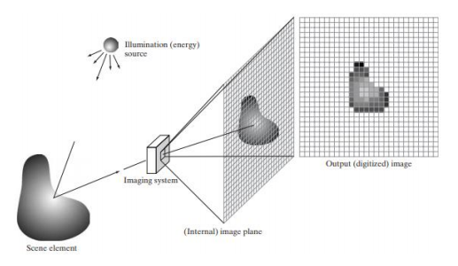
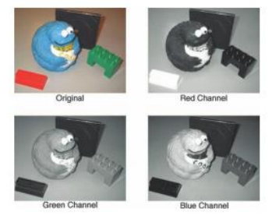
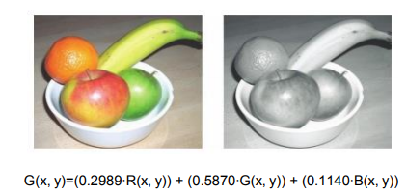
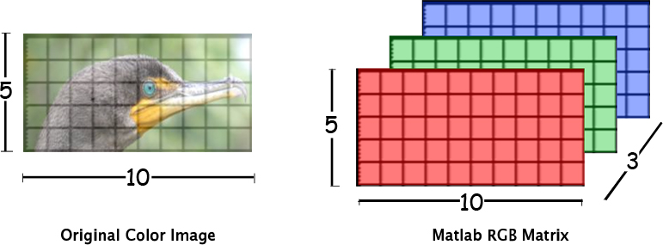
PROCESAMIENTO DIGITAL DE IMÁGENES
ADQUISICIÓN DE IMÁGENES
ESPACIOS DE COLOR
ESCALA DE GRISES
MODELO RGB

Slide 12
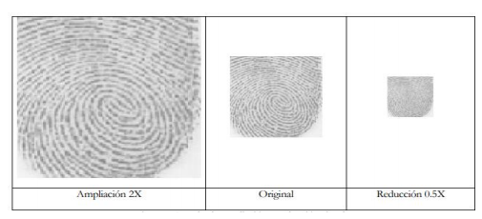
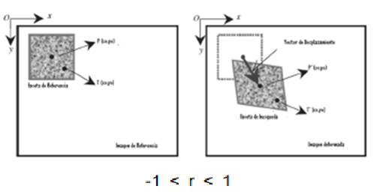
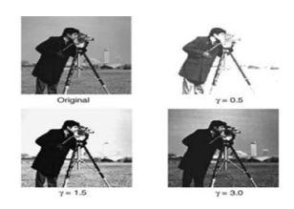
CORRELACIÓN DIGITAL DE UNA IMAGEN
REDIMENCIÓN DE UNA IMAGEN
ELIMINACIÓN DE RUIDO
CORRECCIÓN DE GAMMA

Slide 13
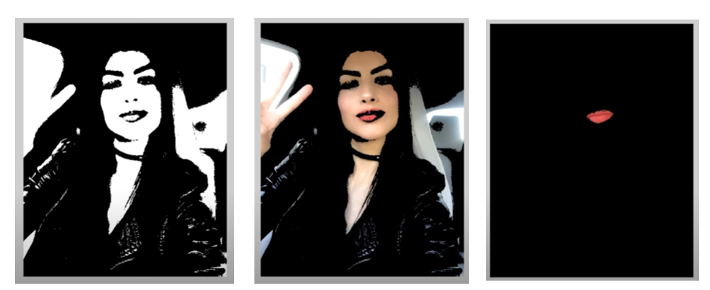
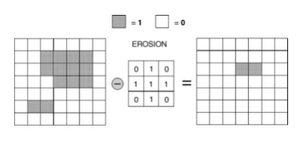
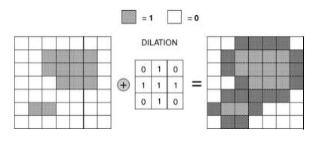
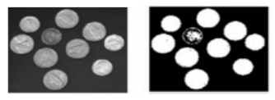
SUSTRACCIÓN DE FONDO
SEGMENTACIÓN DE UNA IMAGEN
EROSIÓN
DILATACIÓN
IMAGEN BINARIA POR UMBRAL

Slide 14
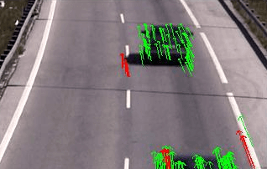
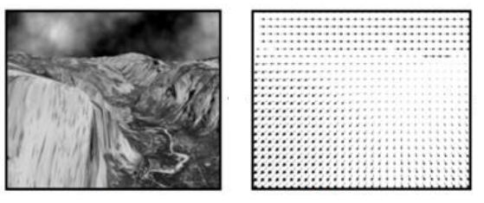
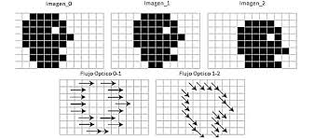
FLUJO ÓPTICO
COLOR
ESCALA DE GRISES
IMAGEN BINARIA

Slide 15
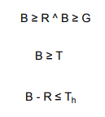
CONSIDERACIONES PARA LA DETECCIÓN DE HUMO
- R, G y B son los componentes de color rojo, verde y azul respectivamente
- T es el umbral del proceso que convierte a la imagen en binaria
- Th es el valor umbral de tolerancia para identificar pixeles pertenecientes al humo en la escena
CARACTERÍSTICAS CROMÁTICAS
θ representa el ángulo de elevación de una sección de imagen en movimiento
FLUJO ÓPTICO

Slide 16
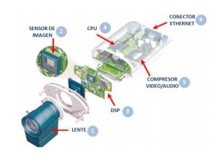
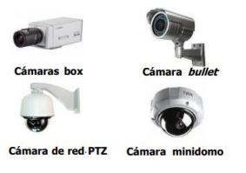
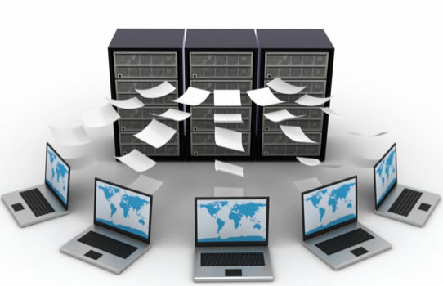
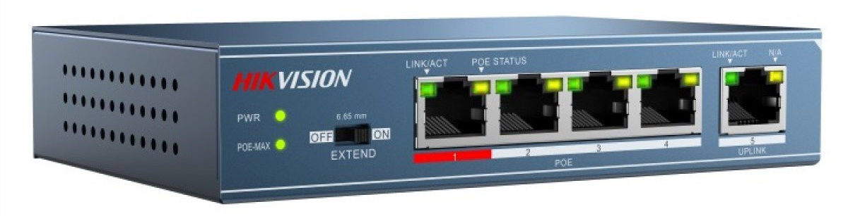
ELEMENTOS DEL SISTEMA DE DETECCIÓN DE HUMO
EQUIPO DE PROCESAMIENTO
SWITCH POE

Slide 17
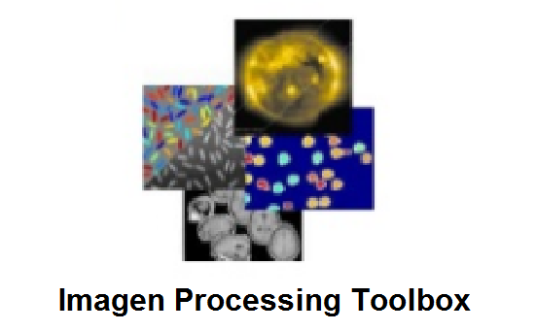
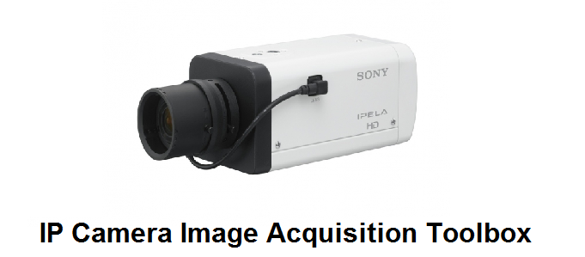
- La URL debe ser para una secuencia HTTP o RTSP.
- Formato Motion JPEG (MJPEG) usado típicamente en cámaras digitales, donde se toman imágenes comprimidas en JPEG de una secuencia de video.
- Posee funciones aplicables a la imagen tales como conversión a escala de grises, conversión a imagen binaria, dilatación, etc.

Slide 18
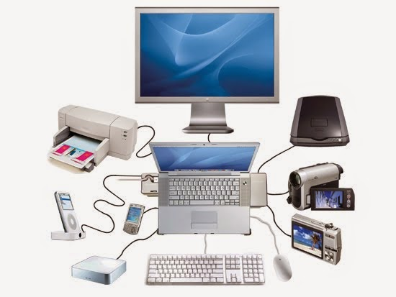
CONTENIDO
Introducción
Objetivos
Fundamentación Teórica
Desarrollo e implementación del sistema
Análisis de resultados
Conclusiones
Recomendaciones
Trabajos Futuros

Slide 19
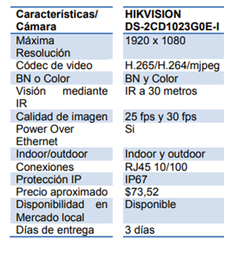
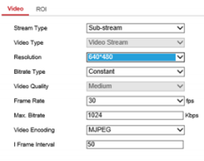
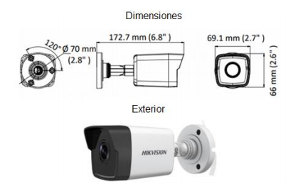
HARDWARE DEL SISTEMA
CÁMARA DE VIGILANCIA IP

Slide 20
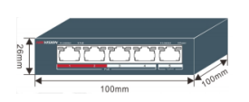
SWITCH POE
EQUIPO DE PROCESAMIENTO

Slide 21
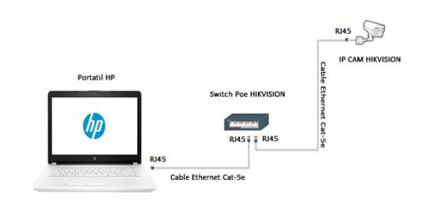
CONEXIÓN DE LOS ELEMENTOS DEL SISTEMA

Slide 22
ALGORITMO DE DETECCIÓN
Eliminación de ruido
Ajuste de contraste
Sustracción de fondo
Segmentación por regiones de color
Segmentación por color de humo
Captura de imagen de referencia
Captura de imagen a analizar
Encerrar el objeto detectado
Alarma Audible
Resultados visibles en la interfaz gráfica
Redimensionamiento
Conversión a escala de grises
Coeficiente de correlación
Imagen Binaria
Dilatación de imagen
Eliminación de áreas pequeñas
Estimación del flujo óptico

Slide 23
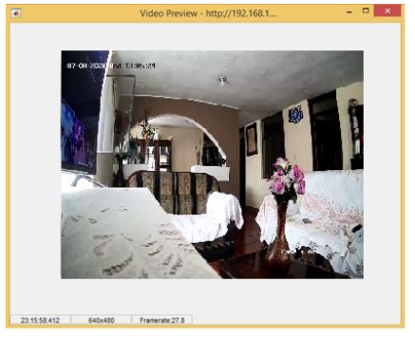
Imagen de referencia
Se van capturando imágenes del video

Slide 24
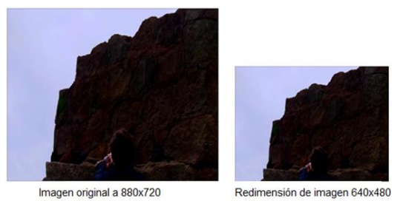
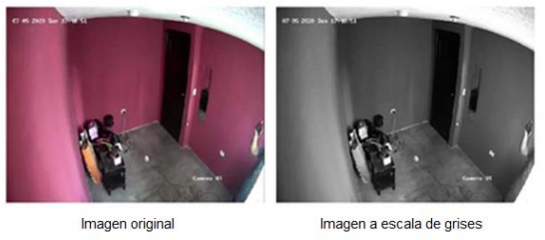
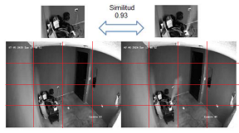

Slide 25
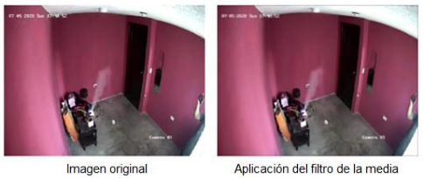
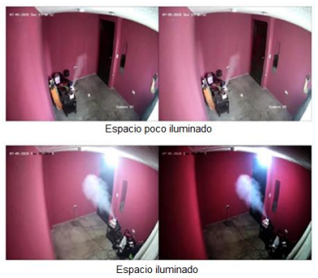
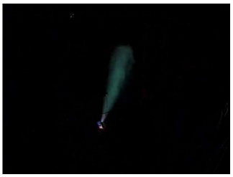
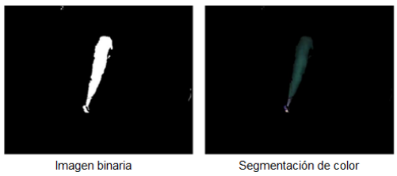
Sustracción de fondo

Slide 26
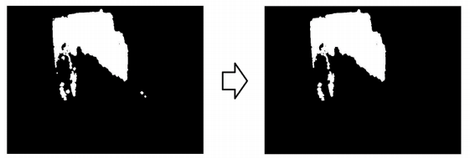
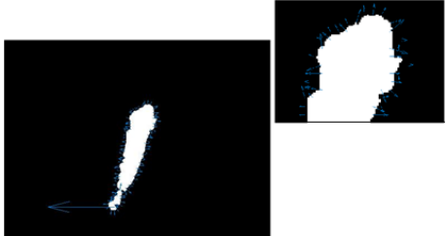
Etiqueta elementos y elimina
Imagen Binaria
Estimación del flujo óptico

Slide 27
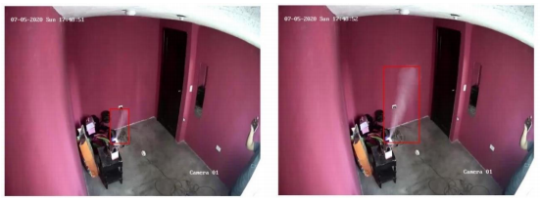

Slide 28
RECURSO DE VIDEO
ESTRUCTURA DEL PANEL DE USUARIO
RECURSO DE CAMARA IP

Slide 29
DETECCIÓN DE HUMO EN LA ESCENA DESDE EL PANEL DE USUARIO

Slide 30
CONTENIDO
Introducción
Objetivos
Fundamentación Teórica
Desarrollo e implementación del sistema
Análisis de resultados
Conclusiones
Recomendaciones
Trabajos Futuros

Slide 31
ESCENARIOS Y CONDICIONES
MEDIDAS DE DESEMPEÑO CONSIDERADAS
Tiempo de respuesta
Matriz de confusión

Slide 32
PROBABILIDAD DE DETECCIÓN GENERAL

Slide 33
TIEMPO DE RESPUESTA
Los resultados de la estimación del tiempo de respuesta promedio, muestran que el detector de video detecta el humo más de 13 segundos antes que el detector fotoeléctrico en este escenario, teniendo los dos un tiempo de respuesta promedio de 17.51 y 3.65 segundos respectivamente.

Slide 34
SENSIBILIDAD Y FALSAS ALARMAS
1
2
3
4

Slide 35
CONTENIDO
Introducción
Objetivos
Fundamentación Teórica
Desarrollo e implementación del sistema
Análisis de resultados
Conclusiones
Recomendaciones
Trabajos Futuros

Slide 36
CONCLUSIONES
Se realizó la implementación del sistema de detección de humo a través del uso de técnicas de procesamiento digital de imágenes, el cual no presento ningún tipo de inconveniente y tuvo un correcto funcionamiento en cada uno de los escenarios en los cuales fue probado.
Los resultados del análisis mostraron que el sistema propuesto posee una probabilidad total de detección del 85.42%, frente al 66.67% obtenido del dispositivo de detección de humo tradicional, estos resultados denotan una clara superioridad del sistema no solo en el balance general, sino en la mayoría de los escenarios en donde se realizaron las pruebas.
En cuanto al tiempo de respuesta, los resultados totales muestran que el sistema propuesto es mucho más rápido al momento de alarmar una posible presencia de humo, demorando un promedio de 3.65 segundos comparado con los 17.51 segundos arrojados por el dispositivo de detección tradicional. El sistema muestra una clara hegemonía en cualquier escenario de prueba, siempre obteniendo un menor tiempo de respuesta.

Slide 37
Se diseñó una interfaz de usuario que permite visualizar la detección de humo en tiempo real, tanto de un archivo almacenado en el equipo como del video venido de la cámara de vigilancia. La interfaz posee opciones que la hacen fácil de manejar por parte del usuario que quiera hacer uso del sistema propuesto, pudiendo modificar algunos parámetros que se crean convenientes.
El sistema propuesto puede desempeñar en el sitio instalado, tanto la función de detección de humo como de video-vigilancia, optimizando de esta forma los recursos presentes en un sistema de seguridad.
La utilización de un switch POE facilitó la conexión de la cámara de vigilancia IP, reduciendo el número de conexiones necesarias para su funcionamiento y haciendo más fácil su instalación en cualquier sitio cerrado. No se presentaron problemas de compatibilidad entre el switch y la cámara IP ya que son dispositivos de la misma marca.
El algoritmo propuesto abarca varias técnicas relacionadas con el procesamiento digital de imágenes, mostrando de esta forma que se puede detectar humo por medio de información venida de un recurso de video. Esto demuestra también que el equipo de procesamiento elegido para el sistema es capaz de implementar de forma satisfactoria el algoritmo.

Slide 38
En base a las pruebas realizadas se muestra que el sistema posee un bajo desempeño cuando es instalado en sitios donde los colores de la escena son muy claros o totalmente blancos, pues estos pueden confundirse con la tonalidad del humo y generar así falsas alarmas.
Cuando se elige la opción de luz infrarroja el sistema detecta cualquier movimiento en la escena como una alerta de posible incidente, dado que este tipo de luz genera colores grisáceos parecidos al humo, haciendo que cualquier elemento que se mueva en la escena tenga esta característica.
A pesar de encontrar personas en algunos escenarios de prueba, el sistema respondió de manera correcta detectando solo el humo, sin considerar el movimiento de dichas personas ni generando falsas alarmas.
El uso del flujo óptico para determinar la orientación del movimiento fue determinante pues descarto cambios en la imagen que no cumplían con las características de orientación del humo, haciendo que el sistema no detecte de forma errática cualquier movimiento en la escena.

Slide 39
CONTENIDO
Introducción
Objetivos
Fundamentación Teórica
Desarrollo e implementación del sistema
Análisis de resultados
Conclusiones
Recomendaciones
Trabajos Futuros

Slide 40
RECOMENDACIONES
Se recomienda instalar la cámara en un sitio donde la visibilidad de la escena sea completa, esto permitirá que el sistema pueda monitorear de manera correcta la presencia de humo en el lugar.
Al utilizar cámaras cuyo uso específico se da en el área de video-vigilancia, se deben tomar consideraciones en cuanto a su configuración como el usuario y contraseña que poseen este tipo de cámaras para poder acceder a sus configuraciones o recurso de video.
Cualquier cámara IP que desee ser conectada a la plataforma de programación MATLAB® debe ser compatible con el programa. MATLAB® posee una lista de cámaras cuya compatibilidad esta verificada, pero también en su página oficial muestra ciertos parámetros que nos indican si la cámara conectará o no con el sistema.
A pesar de que el equipo de procesamiento muestra muy buenos resultados, se puede añadir al sistema un equipo de procesamiento de última generación obteniendo mejores resultados en cuanto al tiempo de respuesta.

Slide 41
Se recomienda al usuario elegir de manera correcta las opciones de iluminación del sistema, puesto que estas ayudarán a que la detección tenga mejores resultados en el sitio donde se esté monitoreando.
Se recomienda realizar una buena conexión entre los componentes del sistema, caso contrario el interfaz de usuario mostrará un mensaje de falla de conexión que indicará que la cámara no está conectada correctamente.
El cable de red a utilizar no debe ser menor al de la categoría 5e, puesto que este tipo de cable nos ayuda a la interconexión de elementos que usan la tecnología POE. Se debe considerar la medida del cable instalado, ya que su desempeño disminuye mientras su longitud aumenta.
Se recomienda que el switch y la cámara IP sean de la misma marca, para evitar problemas de compatibilidad al momento de conectar todo el sistema en el sitio a monitorear.

Slide 42
CONTENIDO
Introducción
Objetivos
Fundamentación Teórica
Desarrollo e implementación del sistema
Análisis de resultados
Conclusiones
Recomendaciones
Trabajos Futuros

Slide 43
TRABAJOS FUTUROS
Implementar técnicas de Machine Learning o Deep Learning al sistema de detección de humo, usando la información obtenida en este trabajo de titulación, que sirva de guía para analizar el comportamiento del humo en lugares cerrados.
Implementar un control de iluminación de escenas para sistemas de detección de humo por video, esto potenciara su uso y mejorar los resultados en ambientes donde la iluminación limita a este tipo de detectores.
Con base en este proyecto, realizar la implementación de más cámaras IP al sistema por medio de los puertos del switch y adaptando la interfaz de usuario, para poder visualizar la transmisión de todas las cámaras en tiempo real.
Realizar la conexión del sistema con internet para que se pueda visualizar la escena desde cualquier sitio, esto tomando en cuenta medidas de seguridad que eviten cualquier intrusión o fallo en el video.

